Slide 1
Обобщения
Generic

Slide 2
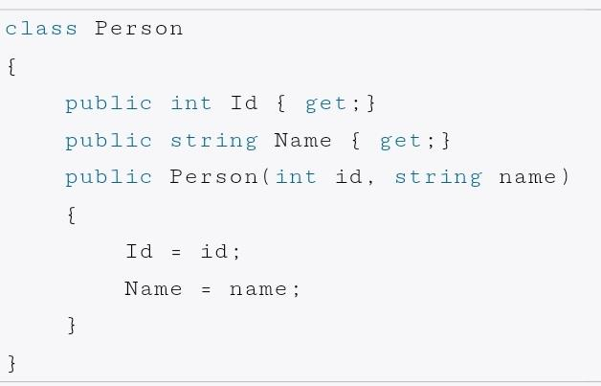
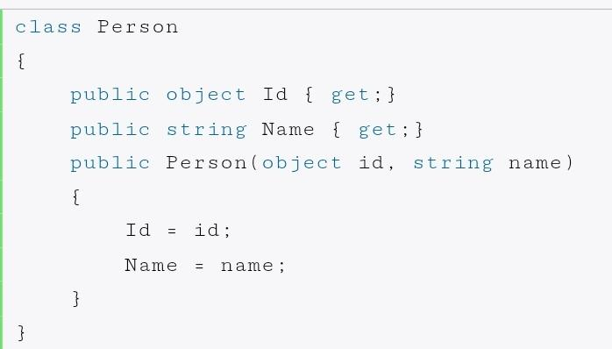

Slide 3
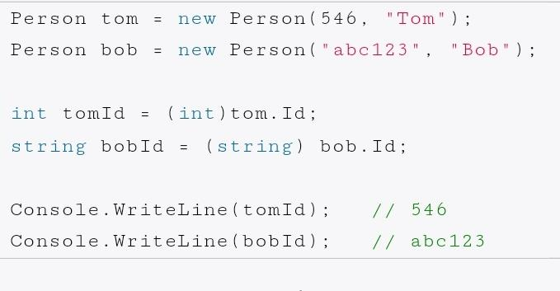
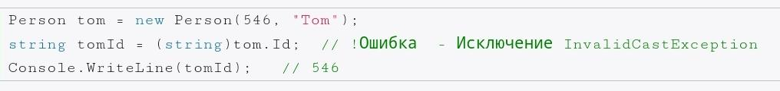
// упаковка в значения int в тип Object
// Распаковка в тип int
Упаковка и распаковка ведут к снижению производительности, так как системе надо осуществить необходимые преобразования.
другая проблема - проблема безопасности типов.

Slide 4
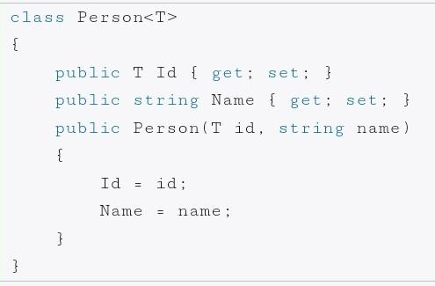
Обобщенные типы позволяют указать конкретный тип, который будет использоваться

Slide 5
public class SuperArray
{
int[] s;
}
public class SuperArray<T>
{
T[] s;
}
класс является обобщённым
Тип – любой идентификатор
универсальный параметр,
так как вместо него можно
подставить любой тип
SuperArray<int> iArr = new SuperArray<int>();
SuperArray <Stack<int>> stArr=new SuperArray<Stack<int>>();
SuperArray<Person> perArr = new SuperArray<Person>();

Slide 6
Обобщения (generics)
Механизм многократного использования алгоритмов
Обобщение - параметризированный тип
Определены для CLR – поддержка разных языков
Открытый тип закрытый тип
Tlist<T> Tlist<int>
экземпляры a,b,c
System.Collections.Generic
В CLR запрещено конструирование экземпляров открытых типов
Notes:
6

Slide 7
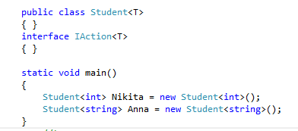
Недостатки использования object:
1) InvalidCastException - два типа не совместимы друг с другом.
2) вероятность дополнительного потребления памяти и процессорного времени, если в ходе выполнения потребуется преобразовывать

Slide 8


свойства
1)Универсальный тип может содержать другой универсальный тип
2) Универсальные типы перегружаются на основе количества параметров (арность)

Slide 9
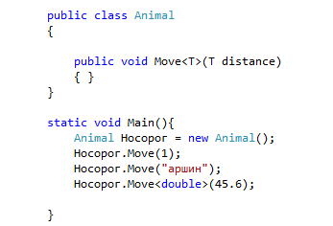
3) Универсальными могут быть классы, структуры , интерфейсы, делегаты, методы
public void Method <R> (A<R> iA, B<R,T> iB)
логическое выведение типов (type inference) 🡪 используется тип данных
переменной, а не фактический тип объекта, на который ссылается

Slide 10
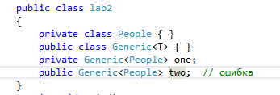
4) Могут содержать статические типы
5) Доступность конструируемых типов определяется на основе пересечения доступности универсального типа и типа в списке аргументов

Slide 11
5) могут использовать несколько универсальных параметров одновременно
6) поддерживает механизм ограничений
class Transaction<U, V>
{
public U FromAccount { get; set; } // с какого счета перевод
public U ToAccount { get; set; } // на какой счет перевод
public V Code { get; set; } // код операции
public int Sum { get; set; } // сумма перевода
}

Slide 12

В CLR существует механизм ограничений (constraints) - инструмент определения универсального типа с указанием допустимых для него аргументов типа
В качестве ограничений мы можем использовать следующие типы:
Классы
Интерфейсы
class
struct
new()

Slide 13

Ограничение на интерфейс
Аргумент типа должен являться заданным интерфейсом или реализовывать его. Можно указать несколько ограничений интерфейса. Заданный в ограничении интерфейс также может быть универсальным. В
где T — это имя параметра типа, а имя_интерфейса — конкретное имя ограничиваемого интерфейса
private static T Min<T>(T o1, T o2)
{
if (o1.CompareTo(o2) < 0) return o1;
return o2;
}
public static T Min<T>(T o1, T o2) where T : IComparable<T>
{
if (o1.CompareTo(o2) < 0) return o1;
return o2;
}
указанный в T тип должен реализовывать обобщенный интерфейс IComparable того же типа (T).

Slide 14
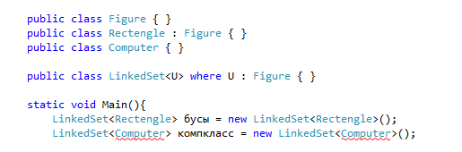
Ограничение на базовый класс
Аргумент типа должен иметь базовый класс или производный от него класс.

Slide 15
Ограничение типа значения
гарантирует компилятору, что указанный аргумент типа будет иметь значимый тип
Но значимые типы с поддержкой null (System.Nullable<T>) не подходят под это ограничение
where T : struct

Slide 16
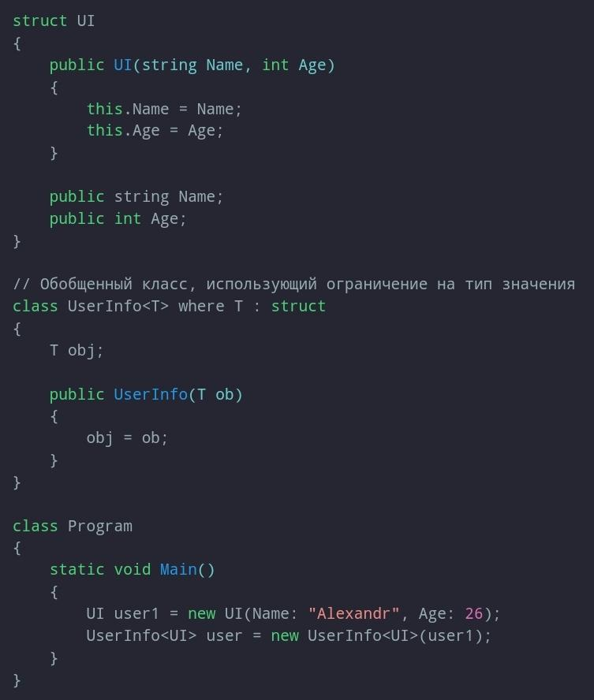

Slide 17
Ограничение ссылочного типа
Аргумент типа должен быть ссылочным типом. Это ограничение также применяется к любому типу класса, интерфейса, делегата или массива.
where T : class

Slide 18
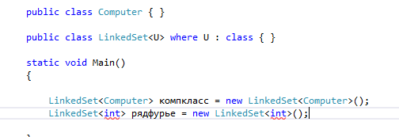
Ограничение ссылочного типа
Этому ограничению удовлетворяют все типы-классы, типы-интерфейсы, типы-
делегаты и типы-массивы

Slide 19
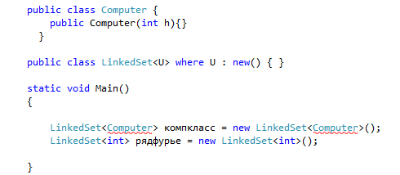
Ограничение на конструктор
гарантирует компилятору, что указанный аргумент-тип
будет иметь неабстрактный тип, имеющий открытый конструктор без параметров
where T : new()
Требование предоставить конструктор без параметров

Slide 20
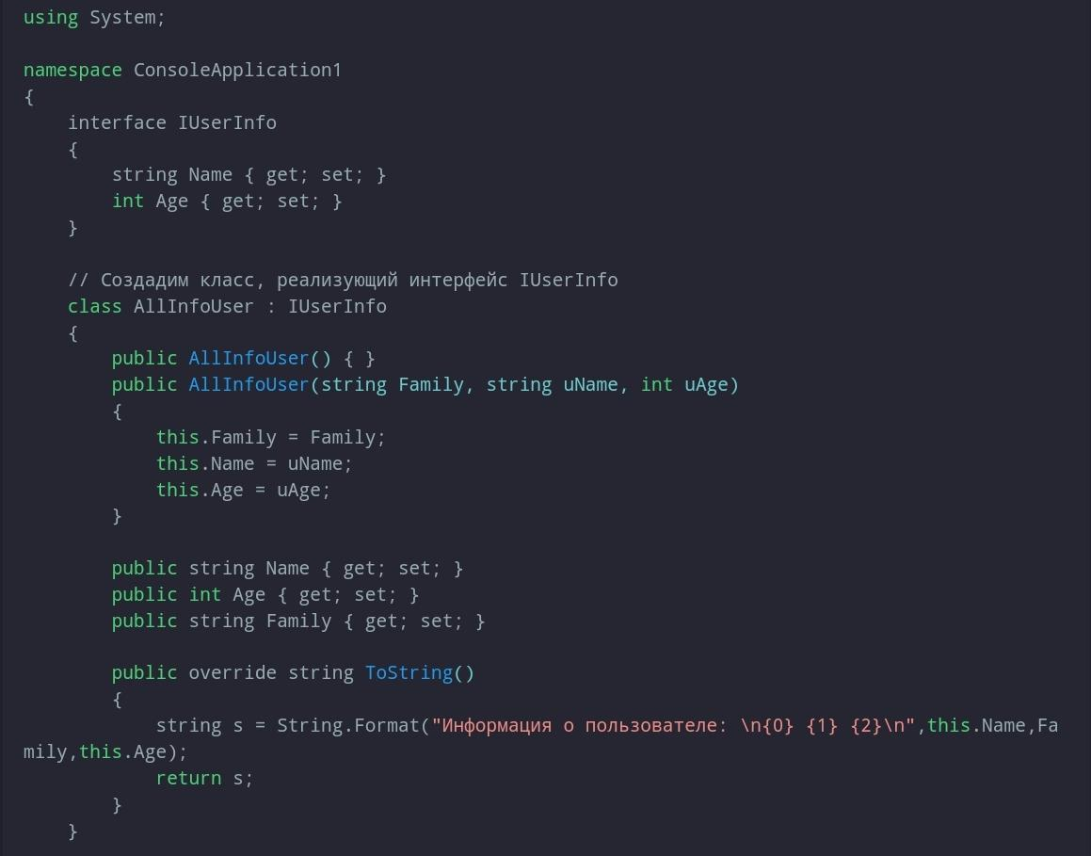

Slide 21
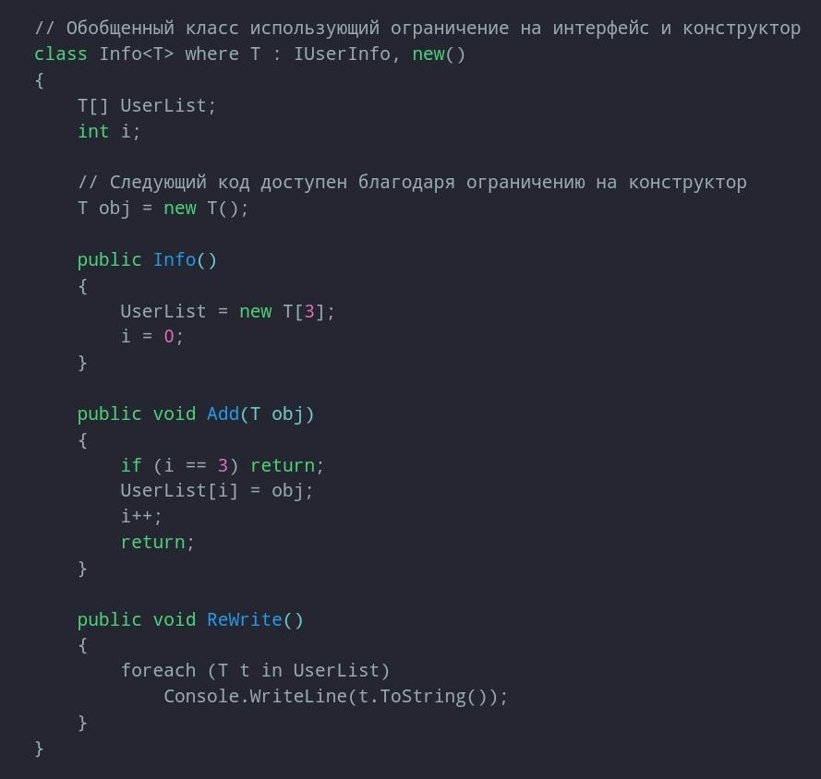
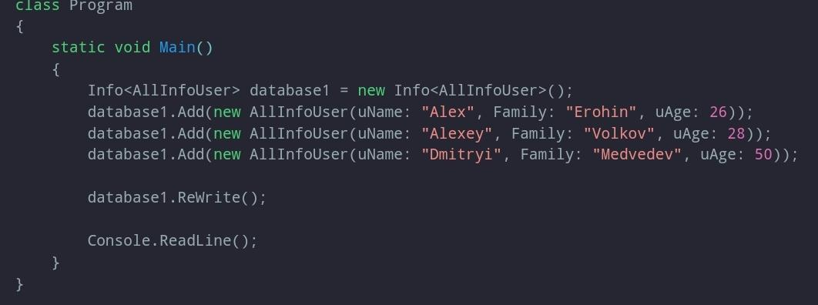

Slide 22
Особенности ограничения на конструктор
последним по порядку
ограничение new () позволяет конструировать объект, используя только конструктор без параметров
ограничение new() нельзя использовать одновременно с ограничением типа значения.

Slide 23
Параметры типа в качестве ограничений
Аргумент типа, указанный для T, должен быть аргументом, указанным для U, или производным от него.
where T : U

Slide 24
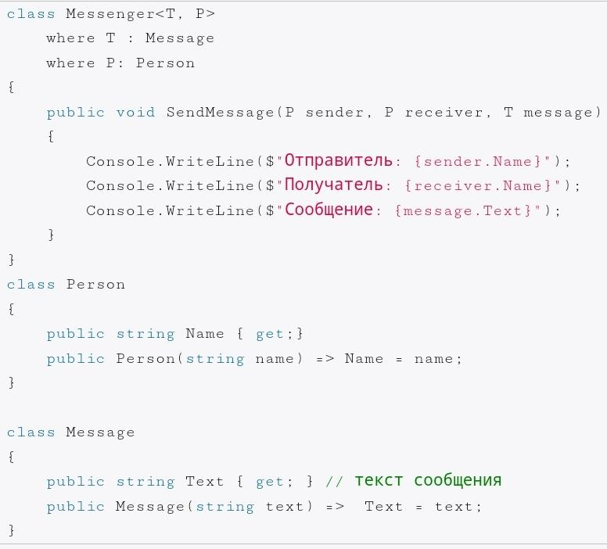
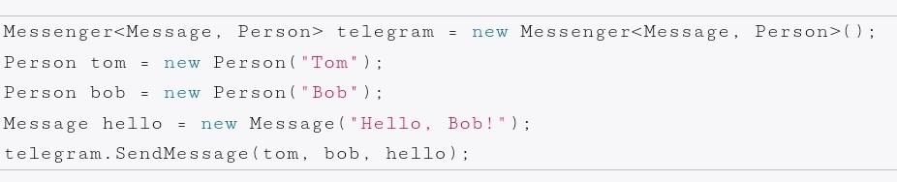
последовательно можно задать ограничения к каждому из них

Slide 25
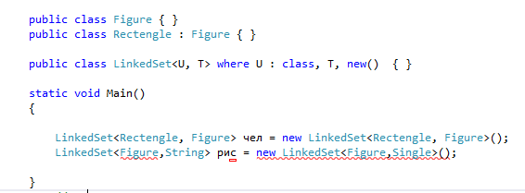
Ограничение на связь параметров
основное дополнительные
Ссылочным, разновидностью T и использовать конструктор без парам

Slide 26
Если для универсального параметра задано несколько ограничений, то они должны идти в определенном порядке:
Название класса, class, struct. Причем мы можем одновременно определить только одно из этих ограничений
Название интерфейса
new()

Slide 27
Наследование
При переопределении виртуального обобщенного метода в переопределяющем
методе должно быть задано то же число параметров-типов, а они, в свою очередь, наследуют ограничения, заданные для них методом базового класса
internal class Бабушка
{
public virtual void M<T1>()
where T1 : struct
{ }
}
internal sealed class Мама : Бабушка
{
public override void M<T2>()
where T2 : class // Ошибка
{ }
}
Несоответствие

Slide 28
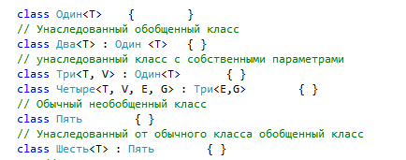
Иерархии обобщенных (универсальных) классов

Slide 29
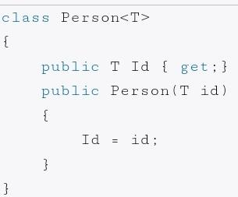
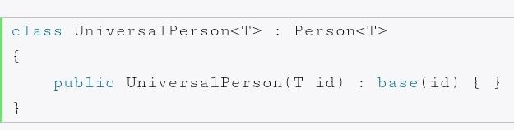
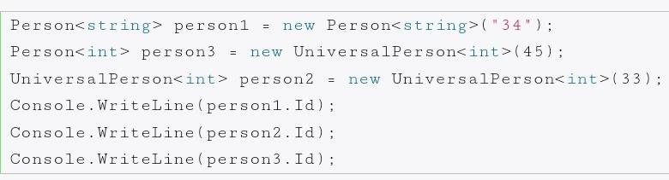
Первый вариант заключается в создание класса-наследника, который типизирован тем же типом, что и базовый

Slide 30
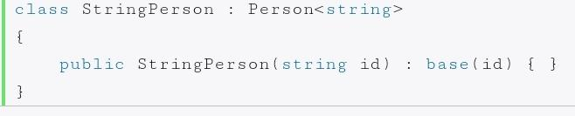
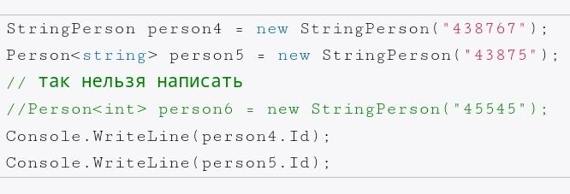
создание обычного необобщенного класса-наследника.
при наследовании у базового класса надо явным образом определить используемый тип:
Теперь в производном классе в качестве типа будет использоваться тип string.

Slide 31
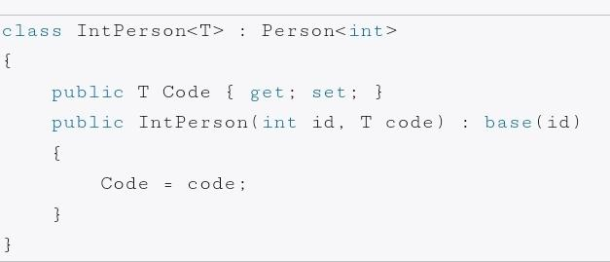
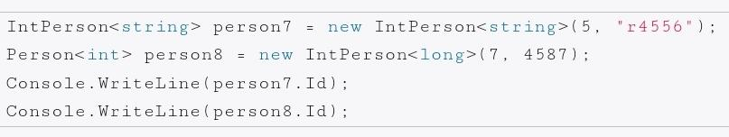
Третий вариант представляет типизацию производного класса параметром совсем другого типа, отличного от универсального параметра в базовом классе
для базового класса также надо указать используемый тип
тип IntPerson типизирован еще одним типом, который может не совпадать с типом, который используется базовым классом.

Slide 32
Упрощенный синтаксис для ссылки на универсальный закрытый тип
using DateTimeList =
System.Collections.Generic.List<System.DateTime>;

Slide 33
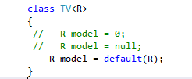
Значения по умолчанию
Так как параметр типа R не ограничен, он может иметь значимый или ссылочный тип, а приравнять переменную значимого типа к null нельзя, равно как и обратное

Slide 34
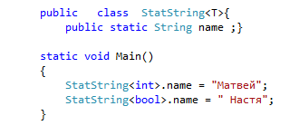
Статические члены
в CLR размещает статические поля типа в самом
объекте-типе , каждый закрытый тип имеет свои статические поля
Существуют два набора статических полей

Slide 35
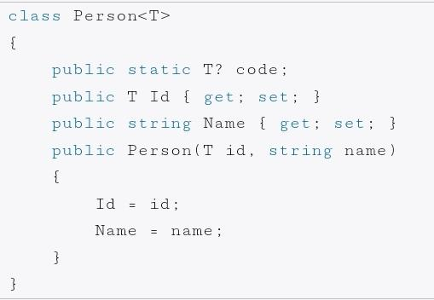
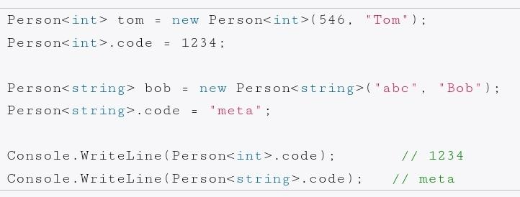

Slide 37
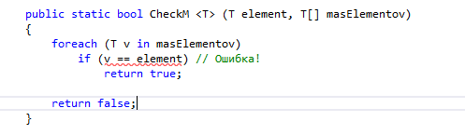
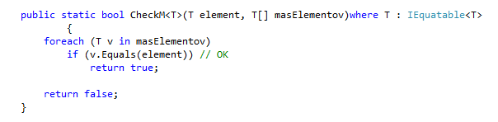
Сравнение экземпляров параметра типа
у T нет ограничений, и хотя можно сравнивать две переменные
ссылочного типа, сравнивать две переменные значимого типа допустимо лишь в том случае, когда значимый тип перегружает оператор ==

Slide 38
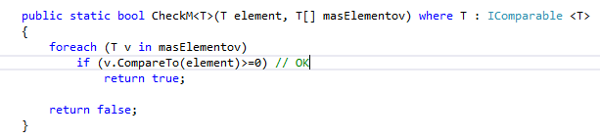

Slide 39
Использование переменных универсального типа в качестве операндов
private static T Sum<T>(T num) where T : struct
{
T sum = default(T);
for (T n = default(T); n < num; n++)
sum += n;
return sum;
}
нельзя применять к операндам типа T
ограничивает поддержку обобщений в среде CLR

Slide 40
Ковариантность: позволяет использовать более конкретный тип, чем заданный изначально
Контравариантность: позволяет использовать более универсальный тип, чем заданный изначально
Инвариантность: позволяет использовать только заданный тип

Slide 41
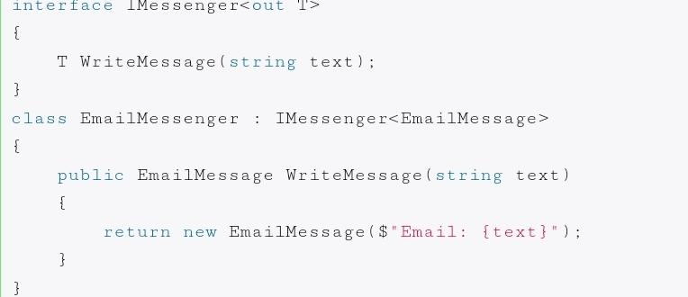
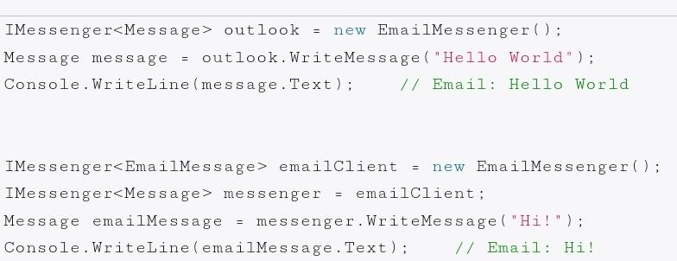
Ковариантность интерфейсов
Обобщенные интерфейсы могут быть ковариантными, если к универсальному параметру применяется ключевое слово out. Такой параметр должен представлять тип объекта, который возвращается из метода.
out в определении интерфейса указывает, что данный интерфейс будет ковариантным.

Slide 42
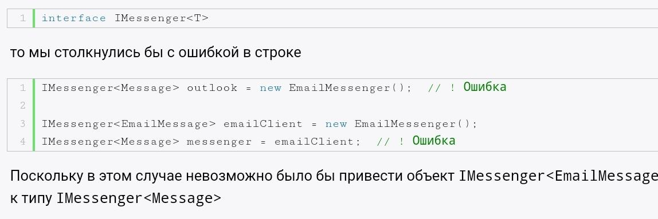
При создании ковариантного интерфейса надо учитывать, что универсальный параметр может использоваться только в качестве типа значения, возвращаемого методами интерфейса. Но не может использоваться в качестве типа аргументов метода или ограничения методов интерфейса.

Slide 43

Ковариантность интерфейсов (делегатов)
средство, разрешающее методу возвращать тип, производный от класса, указанного в параметре типа
для интерфейсов и делегатов
распространяться только на тип, возвращаемый методом
только для ссылочных типов
ковариантный тип нельзя использовать в качестве ограничения в интерфейсном методе.
тип, производный от класса, указанного в параметре
Аргумент-тип может быть преобразован от класса к одному из его базовых классов

Slide 44
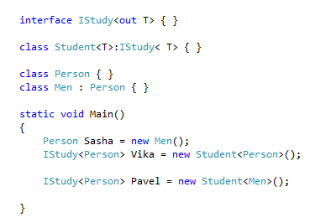
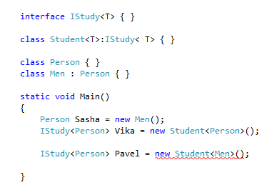
Разрешено возвращать тип, производный от класса, указанного в параметре типа
Notes:
44

Slide 45
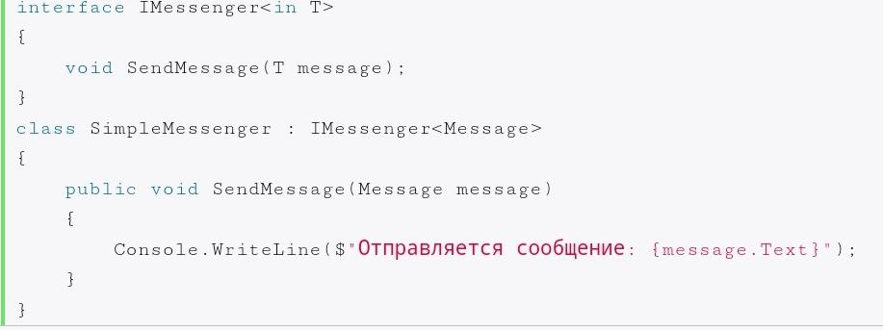
Контравариантность интерфейсов
Для создания контравариантного интерфейса надо использовать ключевое слово in.

Slide 46
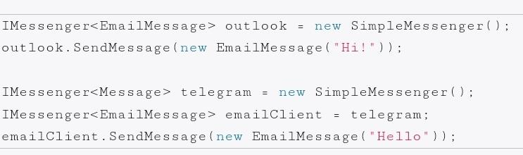
мы можем переменной типа IMessenger<EmailMessage> передать объект IMessenger<Message> или SimpleMessenger
Если бы ключевое слово in не использовалось бы, то мы не смогли бы это сделать. То есть объект интерфейса с более универсальным типом приводится к объекту интерфейса с более конкретным типом.

Slide 47
Контравариантность интерфейсов
При создании контрвариантного интерфейса надо учитывать, что универсальный параметр контрвариантного типа может применяться только к аргументам метода, но не может применяться к возвращаемому результату метода.

Slide 48

Контравариантность интерфейсов (делегатов)
средство, разрешающим методу использовать аргумент, тип которого относится к базовому классу, указанному в соответствующем параметре типа
для ссылочных типов
параметр контравариантного типа можно применять только к аргументам методов
разрешает методу использовать аргумент, тип которого относится к базовому классу
Параметр-тип может быть преобразован от класса к классу, производному от него.

Slide 49
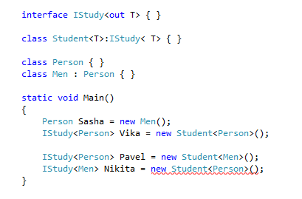
Нельзя использовать аргумент, тип которого относится к базовому классу, указанному в параметре типа

Slide 50
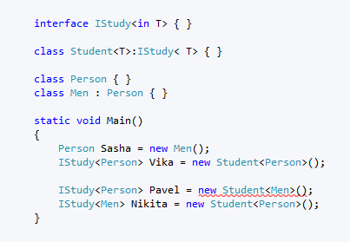
Контравариантность
Теперь можно использовать аргумент, тип которого относится к базовому классу, указанному в параметре типа

Slide 51
делает его контравариантным
делает его ковариантным
public delegate R Func<in T, out R>(T arg);
static void Main() {
Func<Object, String> del1 = null;
// можно привести к типу Func с другими //параметрами-типами:
Func<String, Object> del2 = del1;
// Явного приведения типа не требуется
Object e = del2("");

Slide 52
Особенности
Вариантность неприменима для значимых типов из-за необходимости упаковки (boxing)
Недопустима для параметра-типа, если при передаче аргумента используются out и ref
Компилятор может самостоятельно проверить являются ли параметры обобщенного типа вариантными
delegate void S <in T>(ref T t);

Slide 53
У свойств, индексаторов, событий, операторных методов, конструкторов и деструкторов не может быть параметров-типов.

